Slide 1
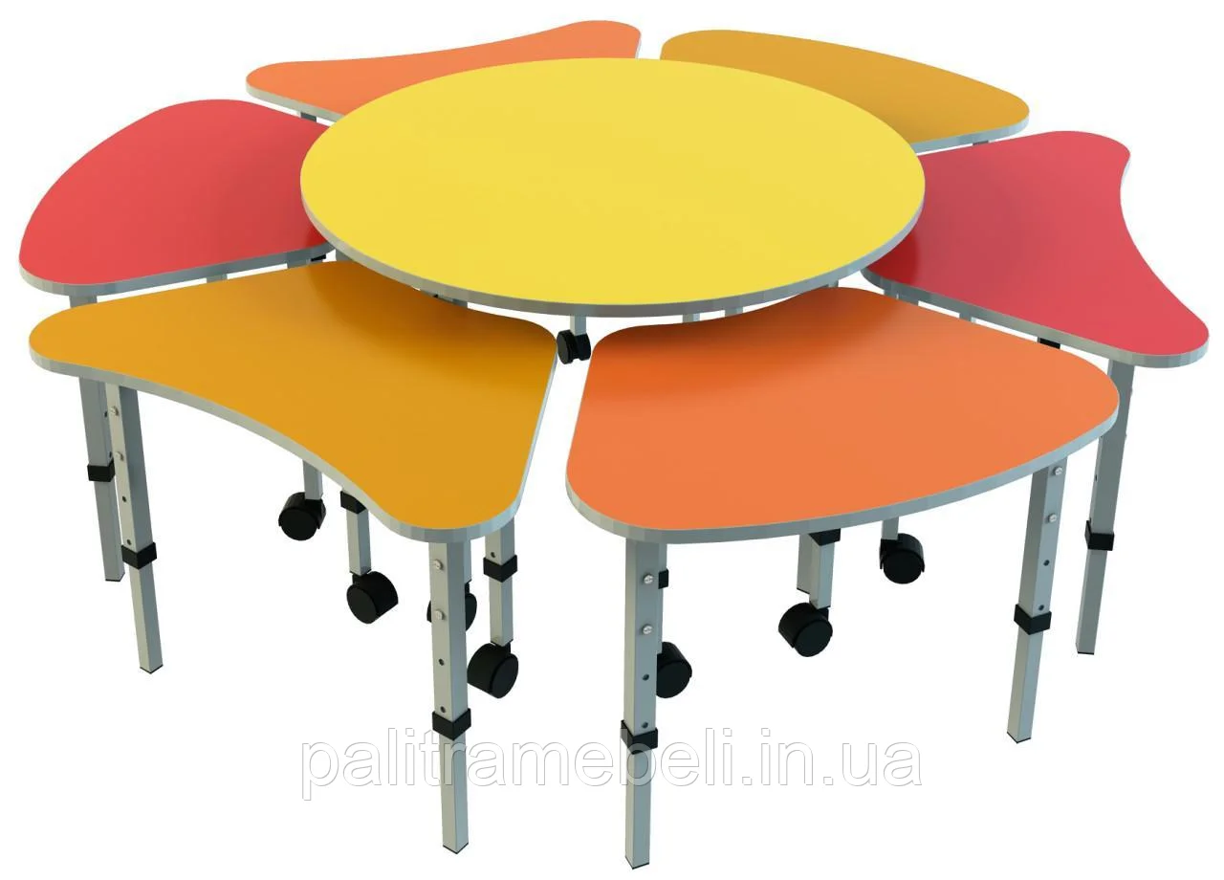
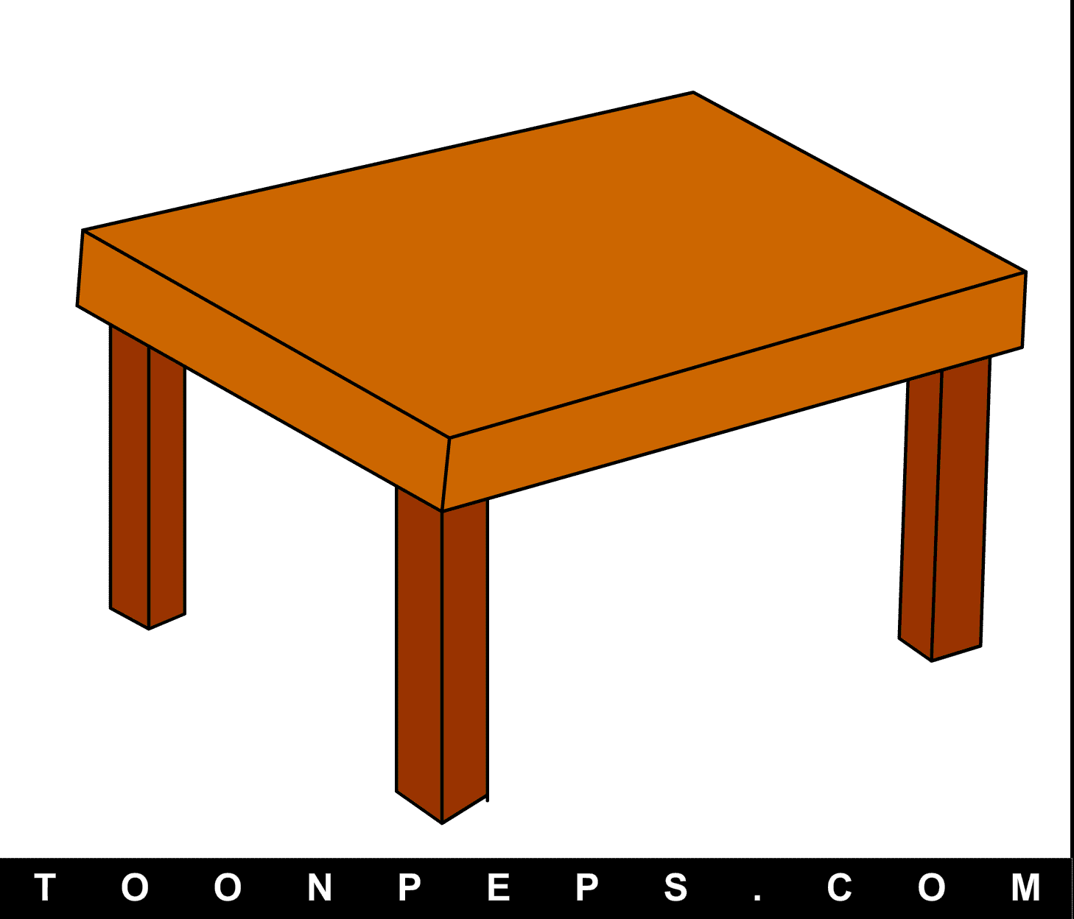
Чем отличаются слова?
Шар шары
Стол столы
Лампа лампы

Slide 3
Буква Ы обозначает гласный звук В каком домике она живёт?

Slide 6
Прочитай
сы |  | ыр
ры |  | ыс
мы |  | ым
хы |  | ых
шар | ша-ры | хор
сом | со-мы | хо-ры
ус | у-сы | о-са
ра-ма | ра-мы | о-сы

Slide 7
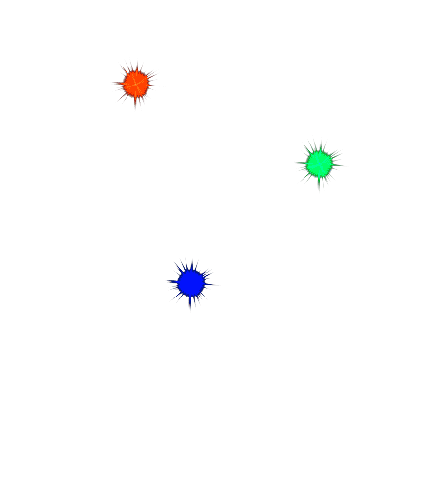
Найди 4 слова в цепочке букв
уошарасрусышымамашрсусом

